Slide 1
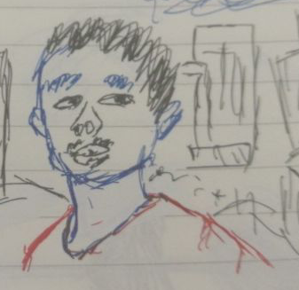

姓名：孟庆丰
年龄：19岁
来自：山东泰安
爱好：电影
个人介绍

Slide 2
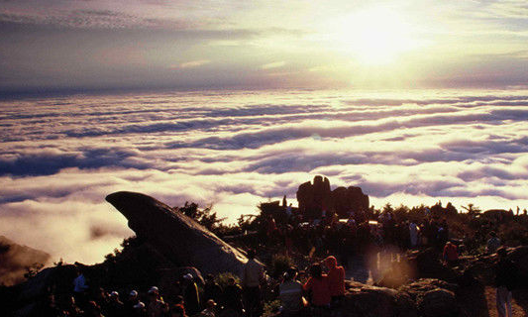
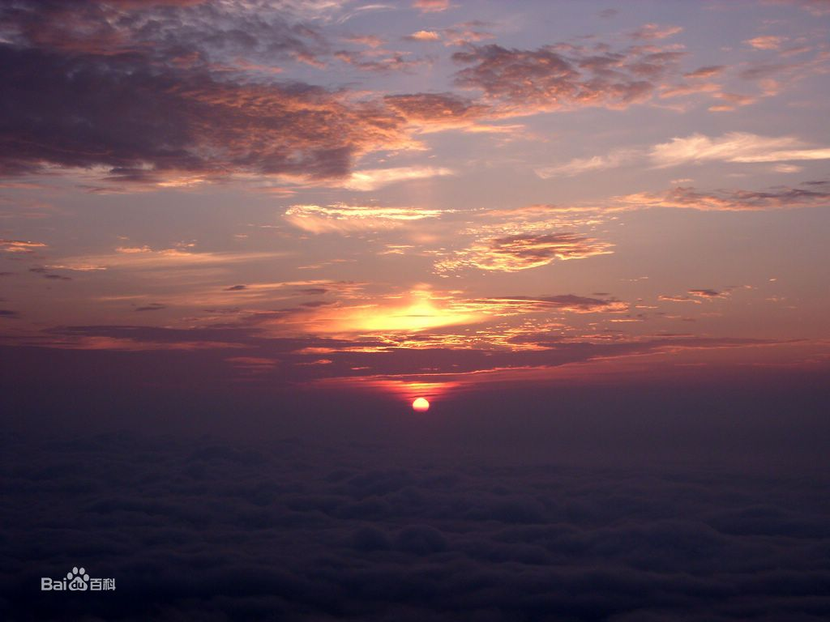
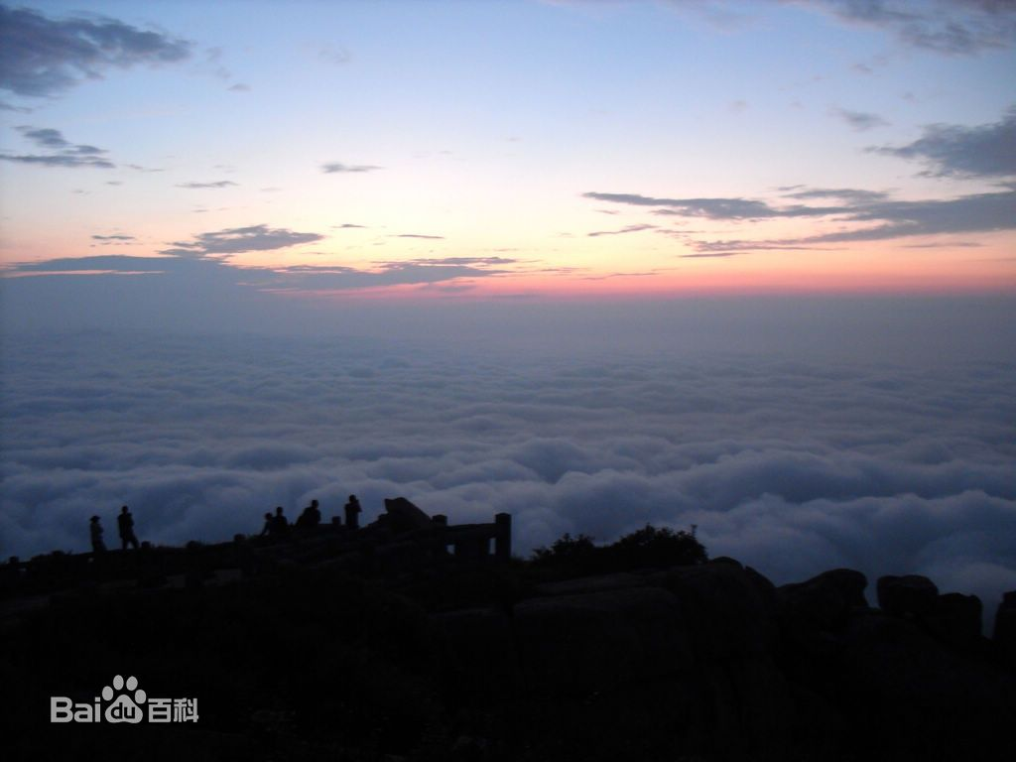
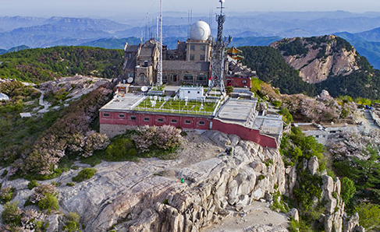
我的家乡-泰山

Slide 3
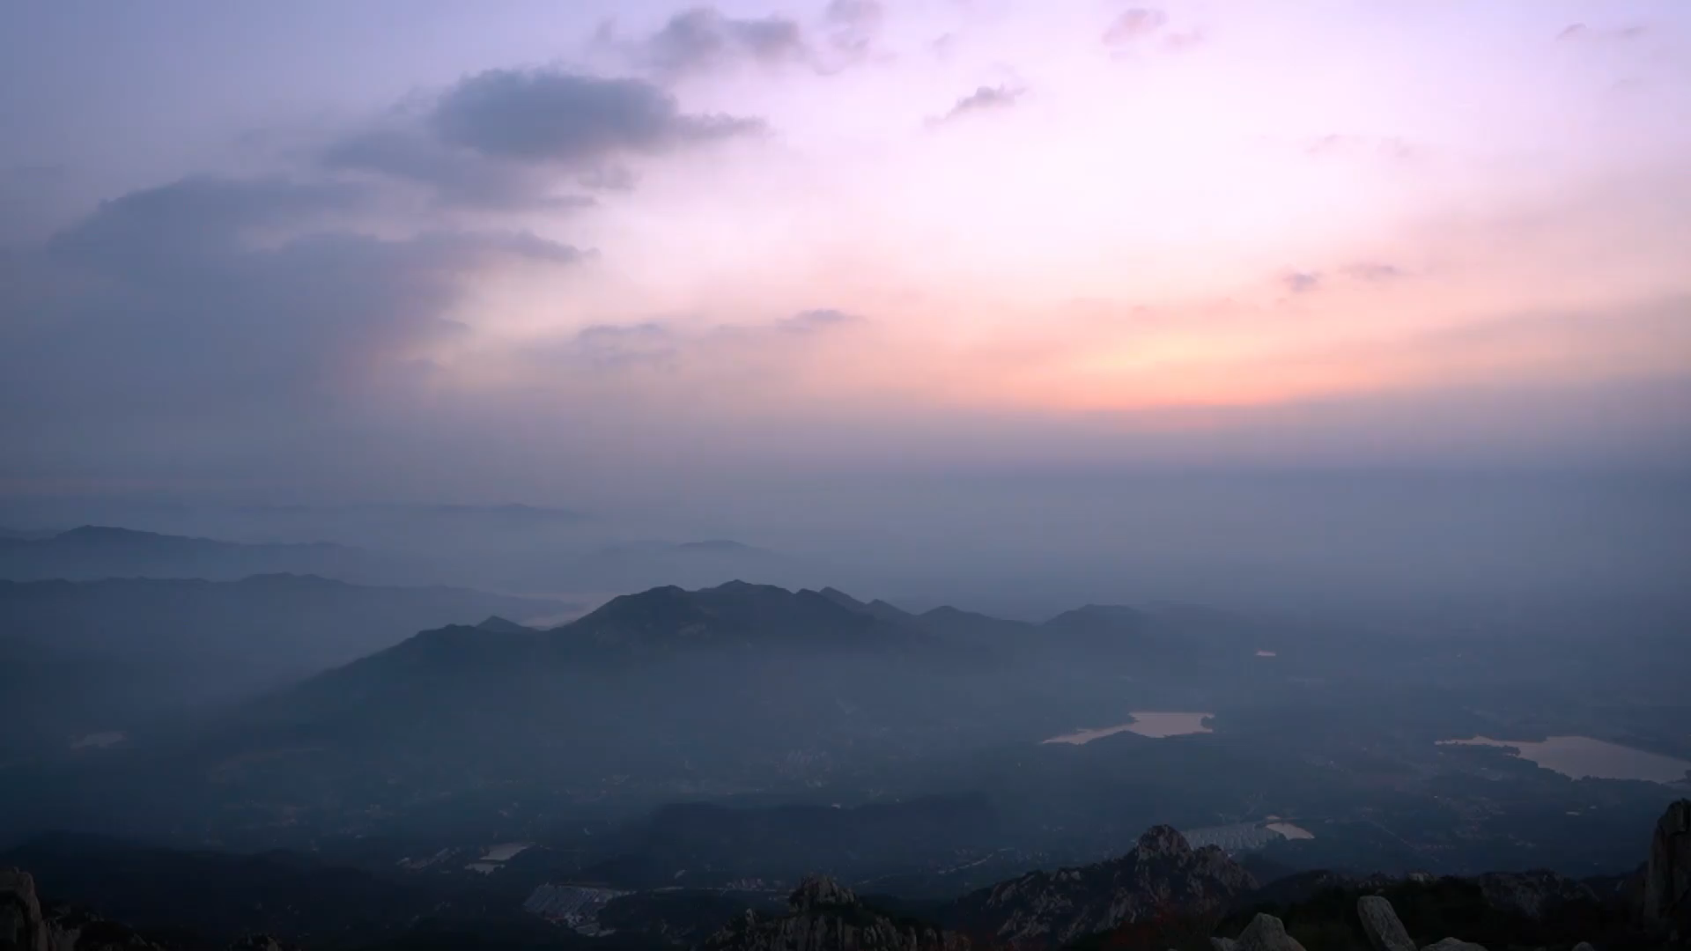
泰山日出

Slide 4
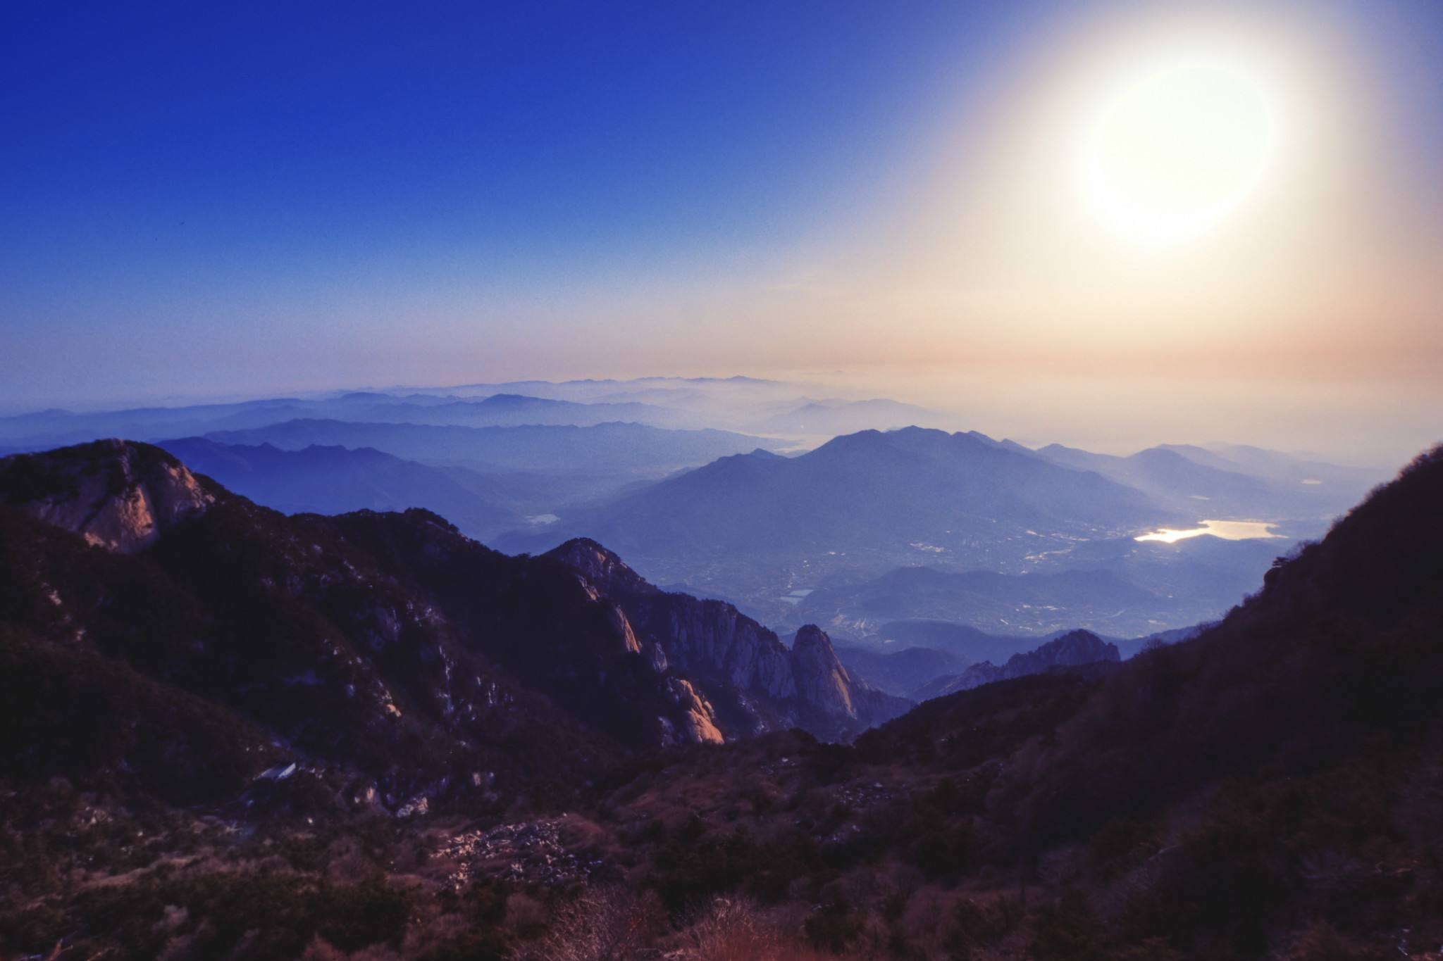
泰山
泰山又名岱山、岱宗、岱岳、东岳、泰岳，位于山东省中部，隶属于泰安市，有“五岳之首”、“五岳之长”、五岳之尊、“天下第一山”之称。

Slide 5
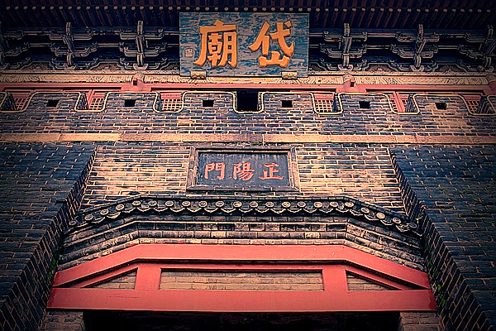
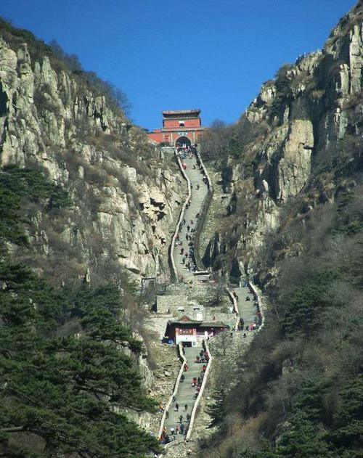
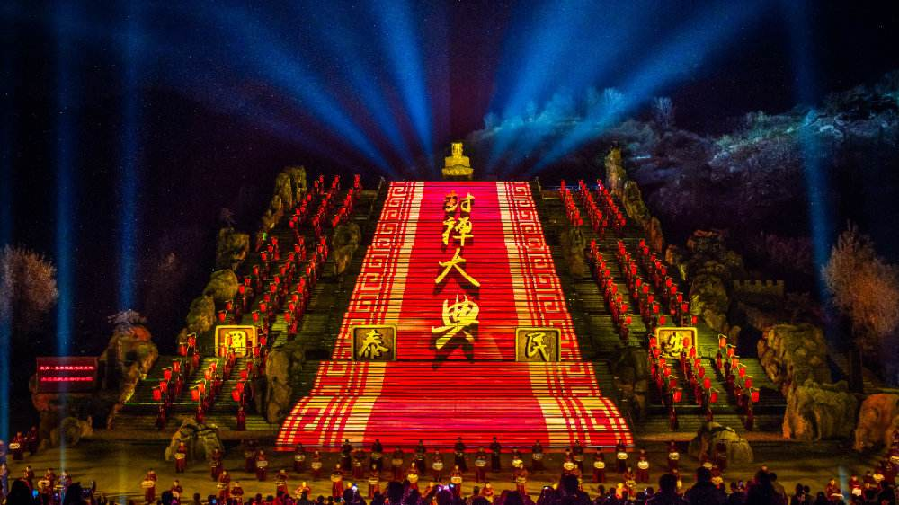
点击跳转查看
岱庙
十八盘
封禅大典

Slide 6
岱庙
岱庙属全国重点文物保护单位，旧称东狱庙或泰山行宫。位于泰安市区北，泰山南麓。它是泰山最大、最完整的古建筑群，为道教神府，是历代帝王举行封禅大典和祭把泰山神的地方。创建历史悠久，有“秦即作畴”、“汉亦起宫”之载。
目录

Slide 7
十八盘
桥与盘道均毁于清乾隆年间。新盘口北两山陡立，东为飞龙岩，西为翔凤岭，中有一线天，名石壁谷。谷中上有南天门，下有升仙坊，由十八盘相连。南天门恰处于谷口，是泰山古建筑充分利用地理环境，以人工之力突出和美化自然环境的典范，是泰山的重要标志物之一。
目录

Slide 8
封禅大典
封禅大典是泰山独有的古老礼仪，构成了泰山崇拜与信仰的重要内容。由于这种礼仪的执行者是历代帝王所以格外引人注目，其影响更为深远，形成了从传说中的古史到宋代皇帝，贯穿于原始社会和封建社会延绵相续的礼仪传统。
目录

Slide 9
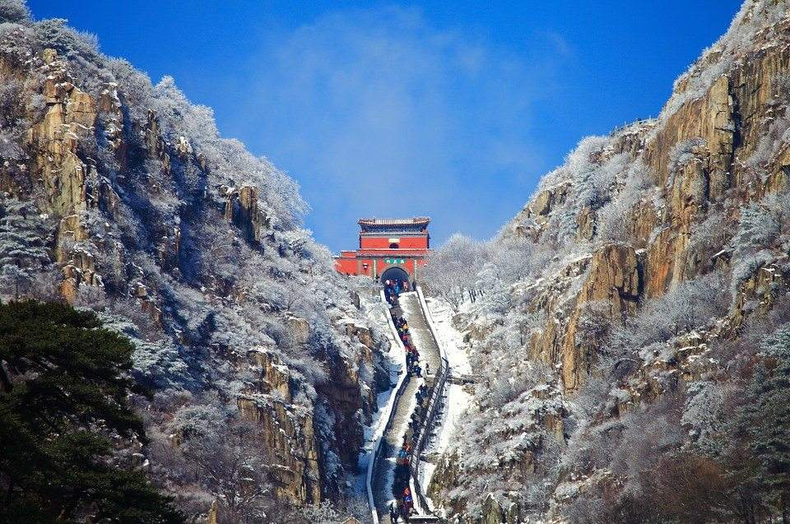
泰山巍峨，雄奇的自然景观常令世人慨叹，更有数不清的名胜古迹，使泰山成了世界少有的历史文化与自然相结合的游览胜地。

Slide 10
参考
百度百科-泰山
百度百科-岱庙
百度百科-十八盘
百度百科-封禅大典

Slide 11
TANK YOU

